Slide 1
Begegnung mit Martin
Bearbeitet von den Schülern der 9.A Klasse in Horný Vadičov
Moderné vzdelávanie pre vedomostnú spoločnosť
Projekt je spolufinancovaný zo zdrojov EÚ

Slide 2
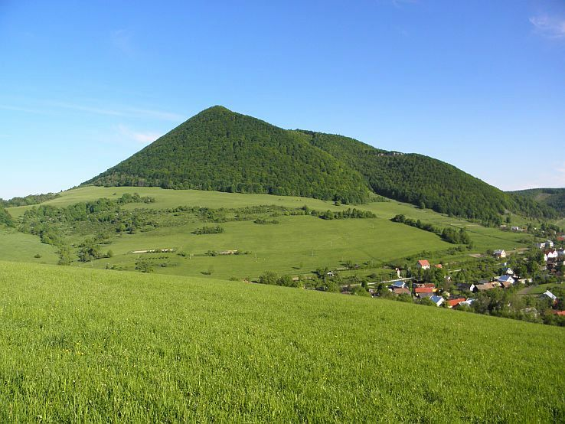
Wo wir wohnen ...
Moderné vzdelávanie pre vedomostnú spoločnosť
Projekt je spolufinancovaný zo zdrojov EÚ

Slide 3
Sankt Martin
Den Martinstag feiert man am 11.Novenber.
Was macht man am diesen Tag in Deutschland?
- am frühen Abend versammeln sich die kleinen Kinder draußen in der Stadt.
Sie tragen eine Laterne mit einer brennenden Kerze darin.
Moderné vzdelávanie pre vedomostnú spoločnosť
Projekt je spolufinancovaný zo zdrojov EÚ

Slide 4
Was macht man noch ? ...
Die Kinder bekommen Plätzchen,Würstchen und Süßigkeiten von den Geschäftsleuten
Dann kommt der Martin auf seinem Pferd.Er trägt einen roten Mantel.
Er reitet durch die Straßen und die Kinder folgen ihn nach.
Zum Martingstag isst man Gans, die sehr gut schmeckt.
Die Kinder singen dieses Lied:
„ Ich geh mit meiner Laterne und meine Laterne mit mir ,dort oben leuchten die Sterne und unten ... “
Moderné vzdelávanie pre vedomostnú spoločnosť
Projekt je spolufinancovaný zo zdrojov EÚ

Slide 5
An diesem Tag sagt man, dass ...
In der Slowakei sagt man, dass der Martin auf dem weißen Pferd kommt.
Man will damit anders sagen, dass der Herbst endet und der Winter beginnt ...
Manchmal kommt der erste Schnee!
Moderné vzdelávanie pre vedomostnú spoločnosť
Projekt je spolufinancovaný zo zdrojov EÚ

Slide 6
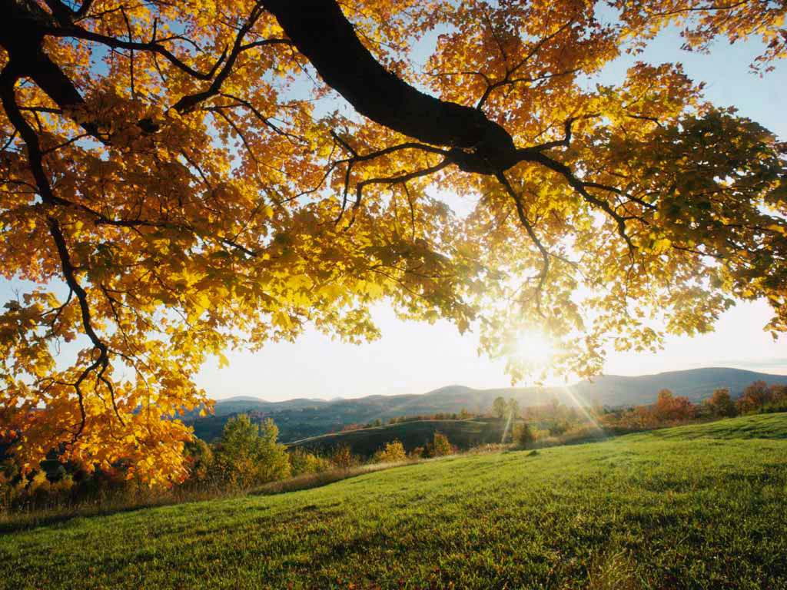
Winter wird sich bald melden ...
Moderné vzdelávanie pre vedomostnú spoločnosť
Projekt je spolufinancovaný zo zdrojov EÚ

Slide 7
Die Legende von Sankt Martin
Es gibt eine Legende von Sankt Martin, sie spricht davon, dass ein junger Reitersknecht mit Namen Martin am Eingang zur Stadt einen Menschen findet, der im Kälte friert.Der arme Mann fleht den Reiter um ein Almosen an.Martin hat kein Geld bei sich, sein Geldbeutel ist leer.In der Nacht hat Martin einen Traum, in dem er Jesus Christus mit dem halben Mantel sieht.
Martin sieht, wie kalt es dem Bettler ist.Er schlitzt seinen Mantel mit seinem Schwert mittendurch.Er reicht die eine Hälfte seines Mantels dem armen Mann.
Moderné vzdelávanie pre vedomostnú spoločnosť
Projekt je spolufinancovaný zo zdrojov EÚ

Slide 8
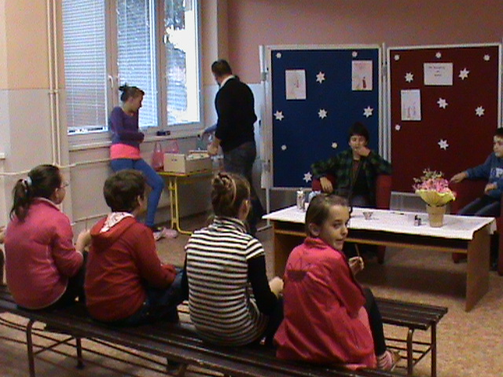
Unsere Schule besucht auch Martin, der in Deutschland gelebt hatte(sitzt in der Mitte)
Moderné vzdelávanie pre vedomostnú spoločnosť
Projekt je spolufinancovaný zo zdrojov EÚ

Slide 9
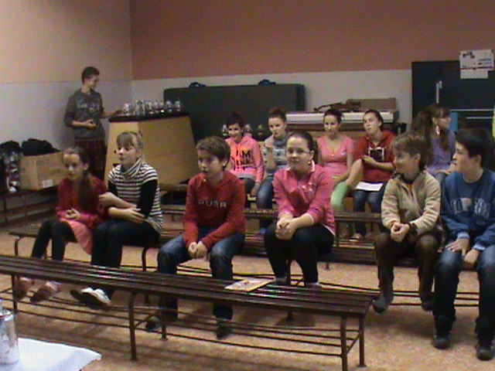
welcher Text passt zu welchem Bild ? ...
Moderné vzdelávanie pre vedomostnú spoločnosť
Projekt je spolufinancovaný zo zdrojov EÚ

Slide 10
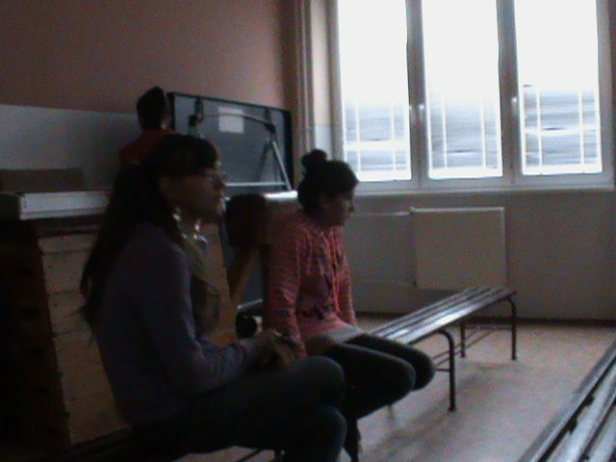
ein Paar Fragen für Martin ...
Moderné vzdelávanie pre vedomostnú spoločnosť
Projekt je spolufinancovaný zo zdrojov EÚ

Slide 11
In der pause haben wir etwas zum trinken und Essen gehabt.
Am Ende unserer Begegnung mit Martin leuchteten unsere Laternen und wir haben zugleich unser Lied gesungen.
„ Ich geh mit meiner Laterne ...“
Moderné vzdelávanie pre vedomostnú spoločnosť
Projekt je spolufinancovaný zo zdrojov EÚ

Slide 12
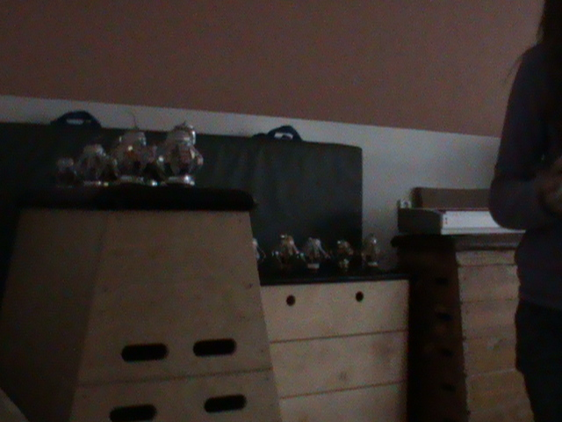
Unsere Laternen
Moderné vzdelávanie pre vedomostnú spoločnosť
Projekt je spolufinancovaný zo zdrojov EÚ

Slide 13
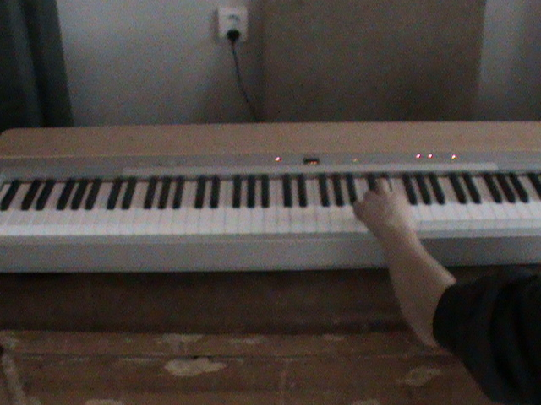
Unser Instrument
Moderné vzdelávanie pre vedomostnú spoločnosť
Projekt je spolufinancovaný zo zdrojov EÚ

Slide 14
Vielen Dank
Wir danken Ihnen für Ihre Aufmerksamkeit
Moderné vzdelávanie pre vedomostnú spoločnosť
Projekt je spolufinancovaný zo zdrojov EÚ

